Slide 1
Bom de Bola
Paulo Menezes

Slide 2

Recife Bom de Bola
O Recife Bom de Bola é um projeto de legado esportivo que a Copa do Mundo deixou para o Recife, potencializando a ampliação de programas que atendem diretamente a população da periferia.
O que era apenas um campeonato de várzea foi escolhido pela Prefeitura do Recife como o principal projeto de legado esportivo e passou a receber investimentos que tem permitido a elevação da autoestima das comunidades.
O incentivo direto à participação e revelação de talentos continua sendo uma das marcas do Recife Bom de Bola.

Slide 3
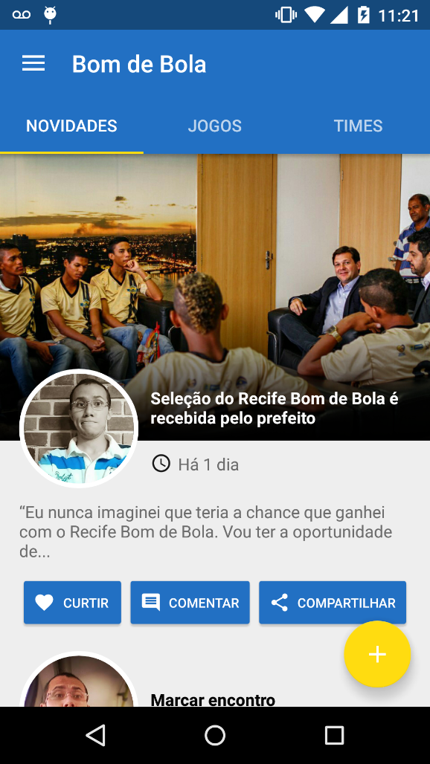
Bom de Bola
O aplicativo Bom de Bola, é uma solução para que os participantes desse campeonato se comuniquem usando uma plataforma unificada para todas as informações dos campeonatos, jogos, campos de futebol, etc.
Além de ter todo o controle da área esportiva, como campos, campeonatos, jogos, os usuários também terão uma seção social para se comunicarem, para marcar para ir para os jogos, etc.

Slide 4
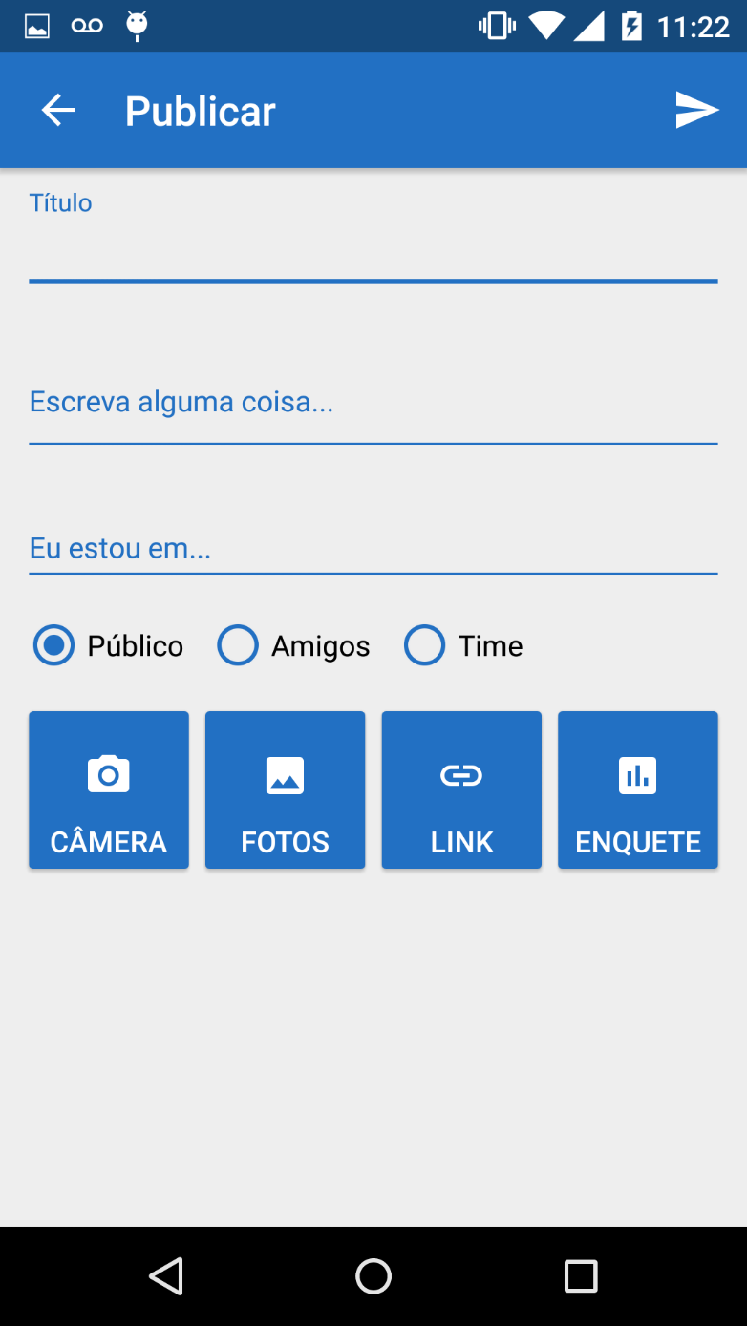
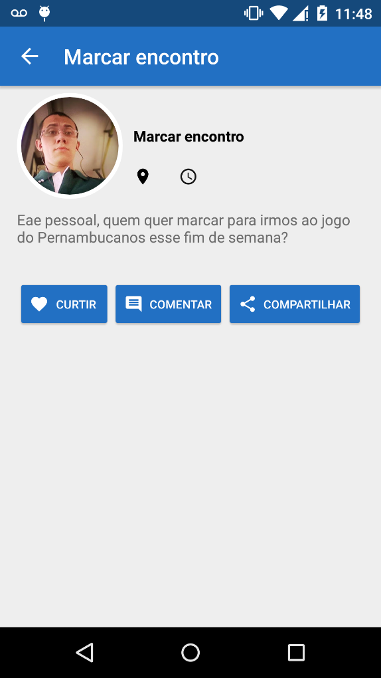
Bom de Bola

Slide 5
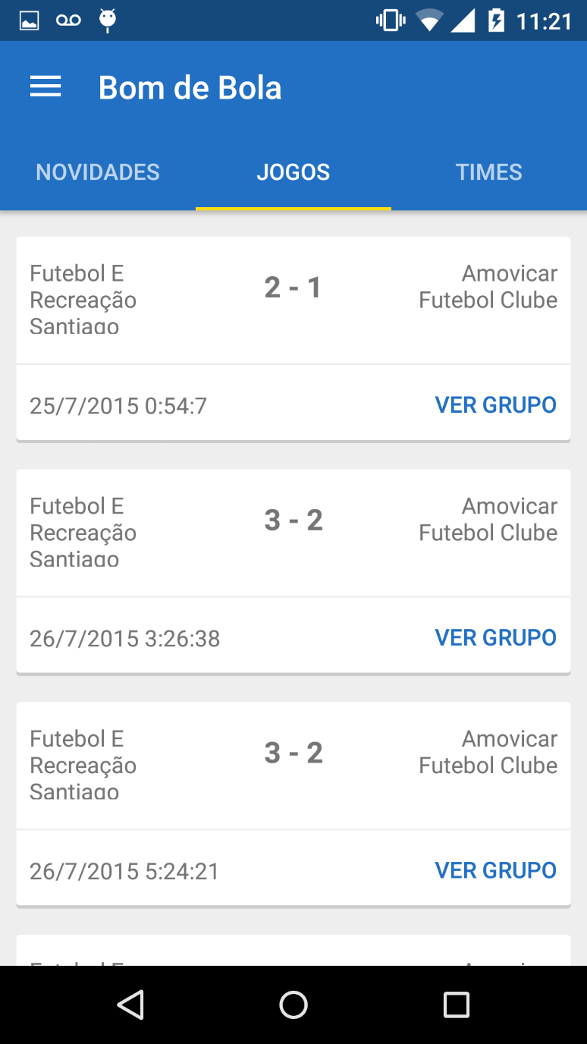
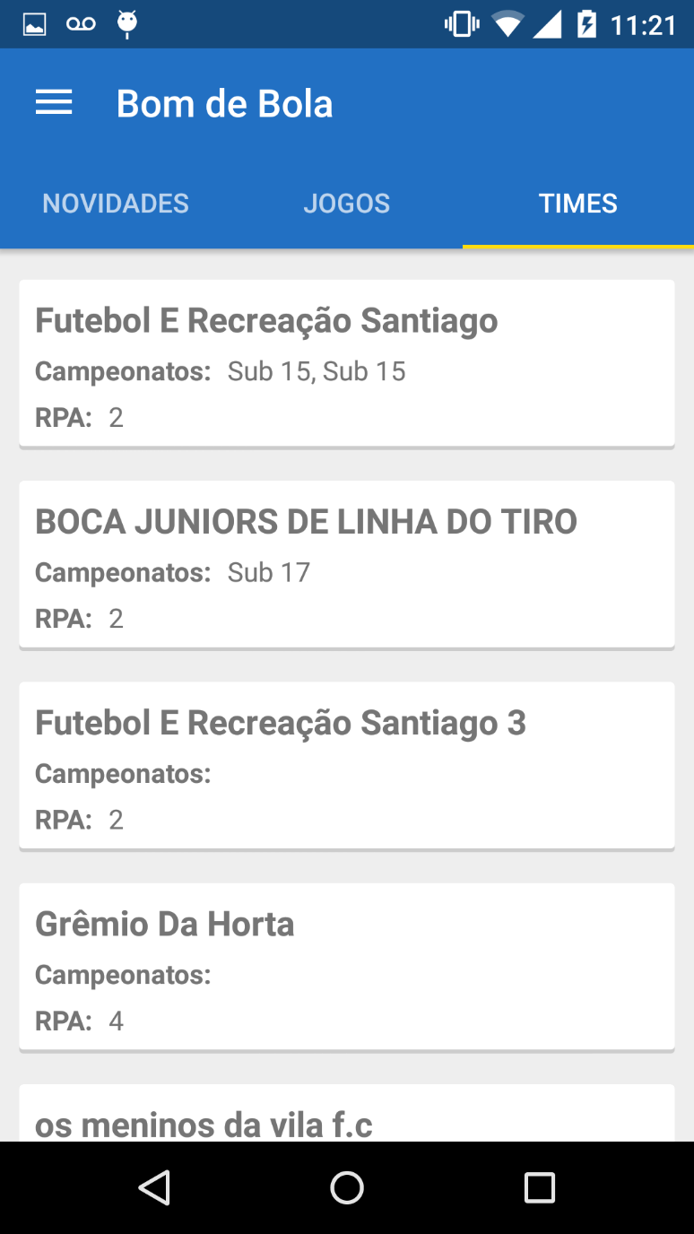
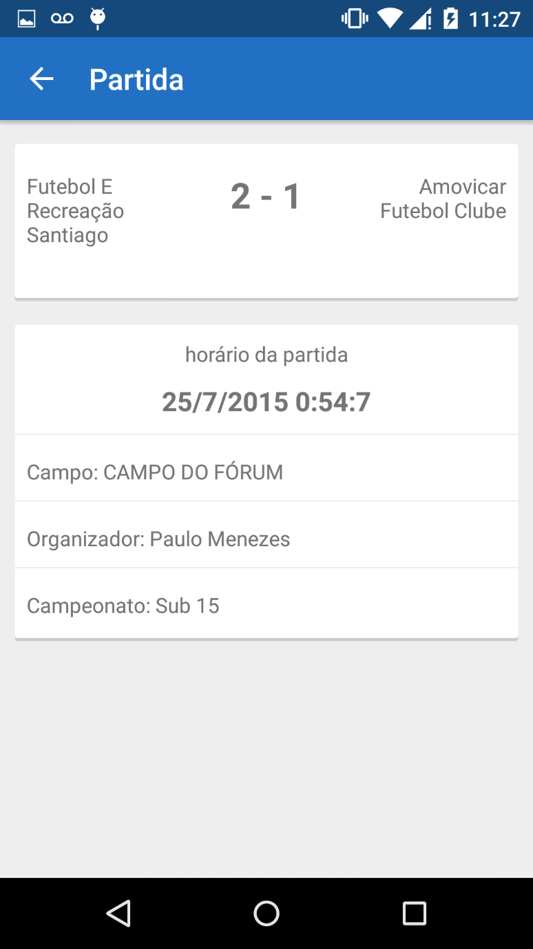

Slide 6
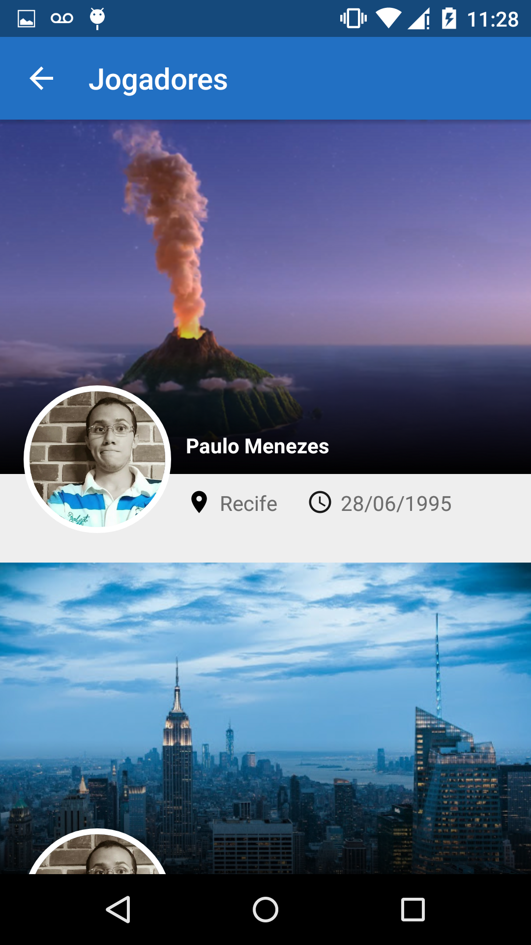
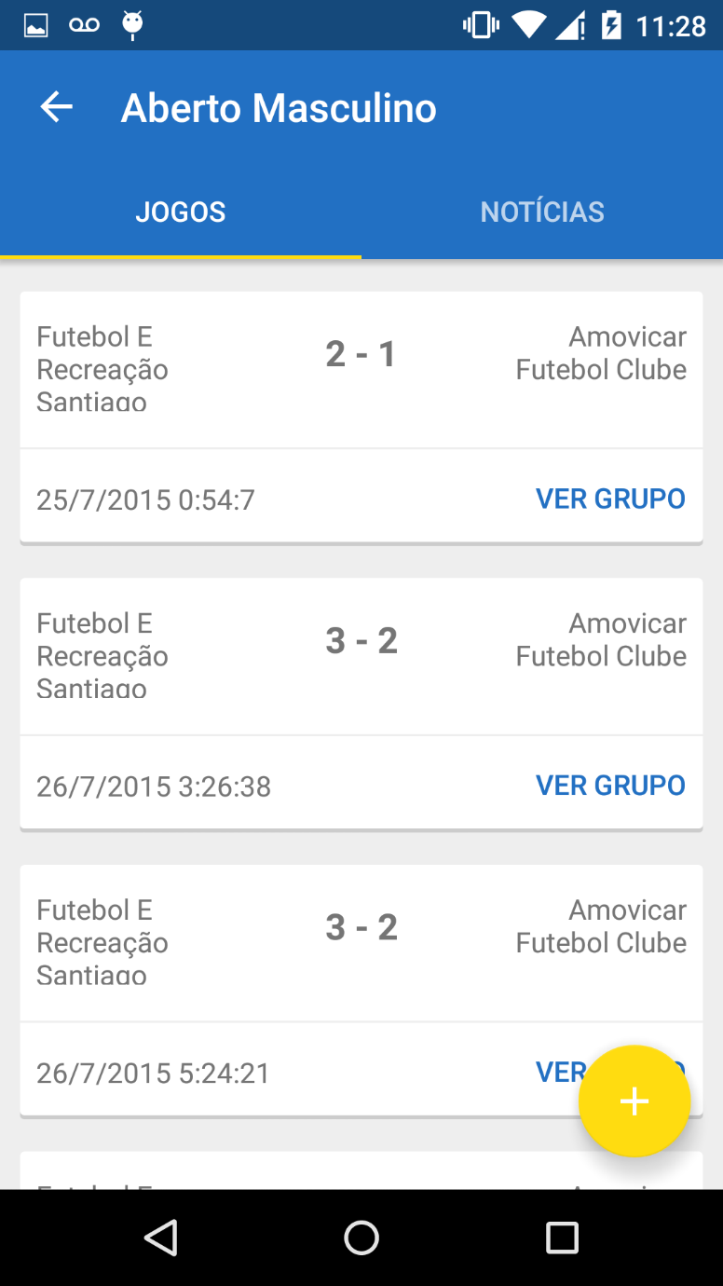
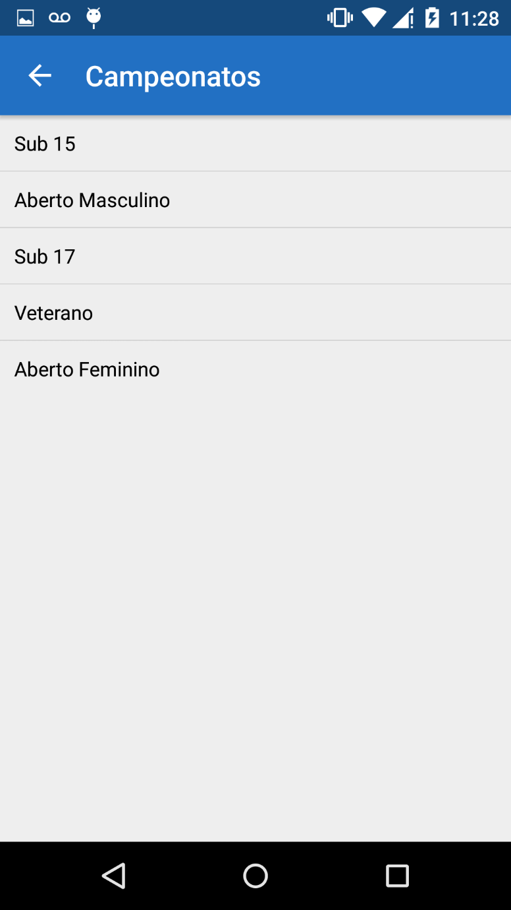

Slide 7
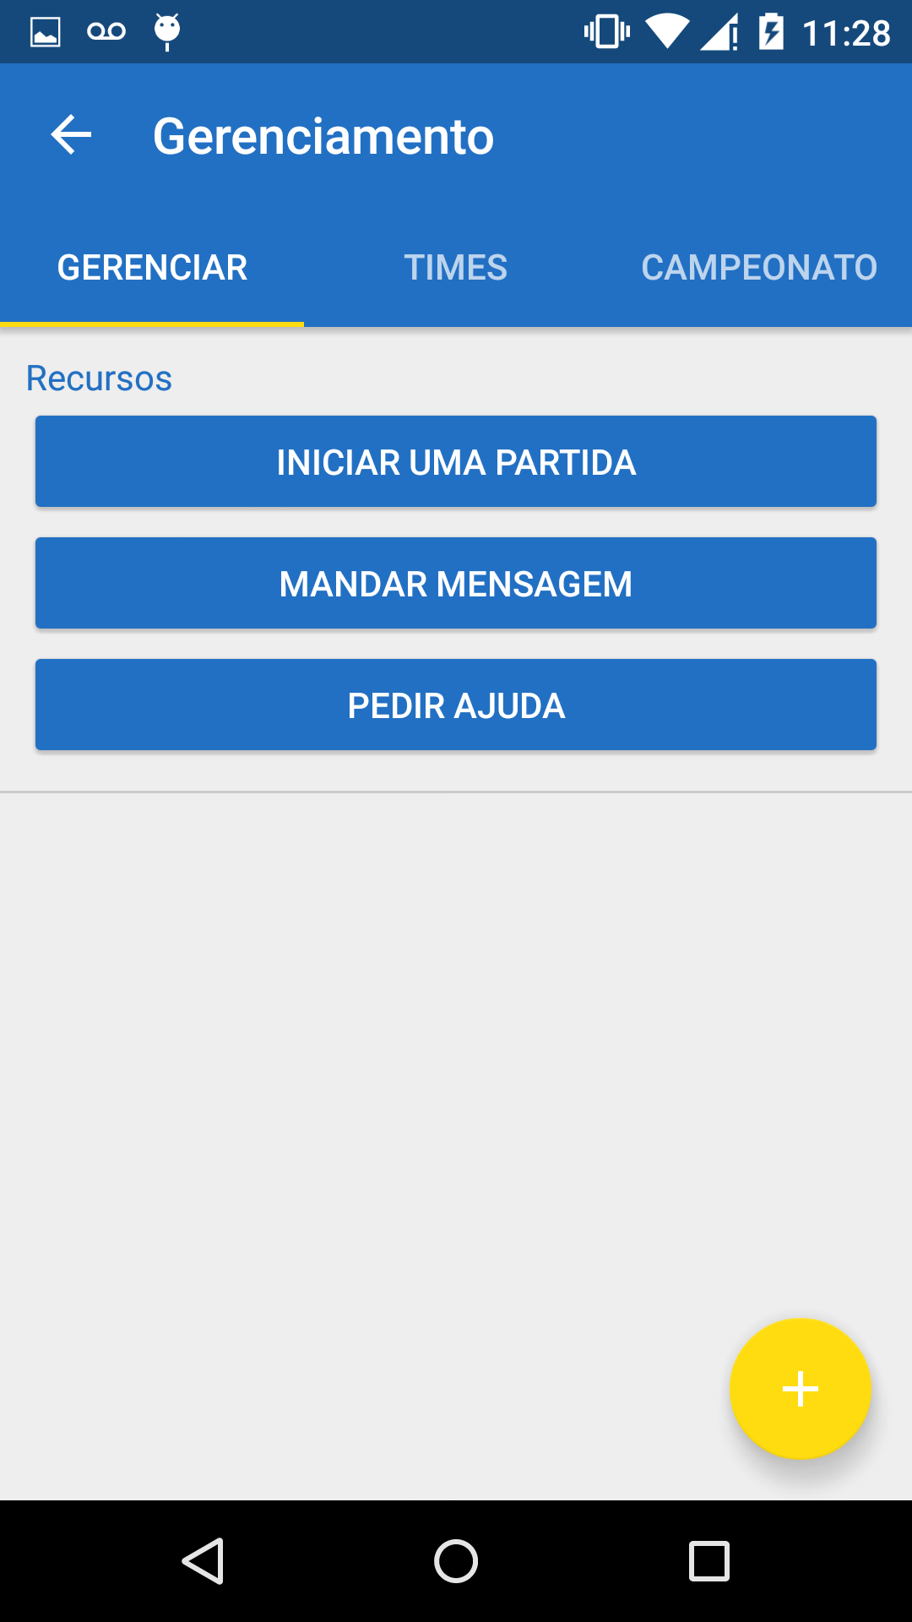
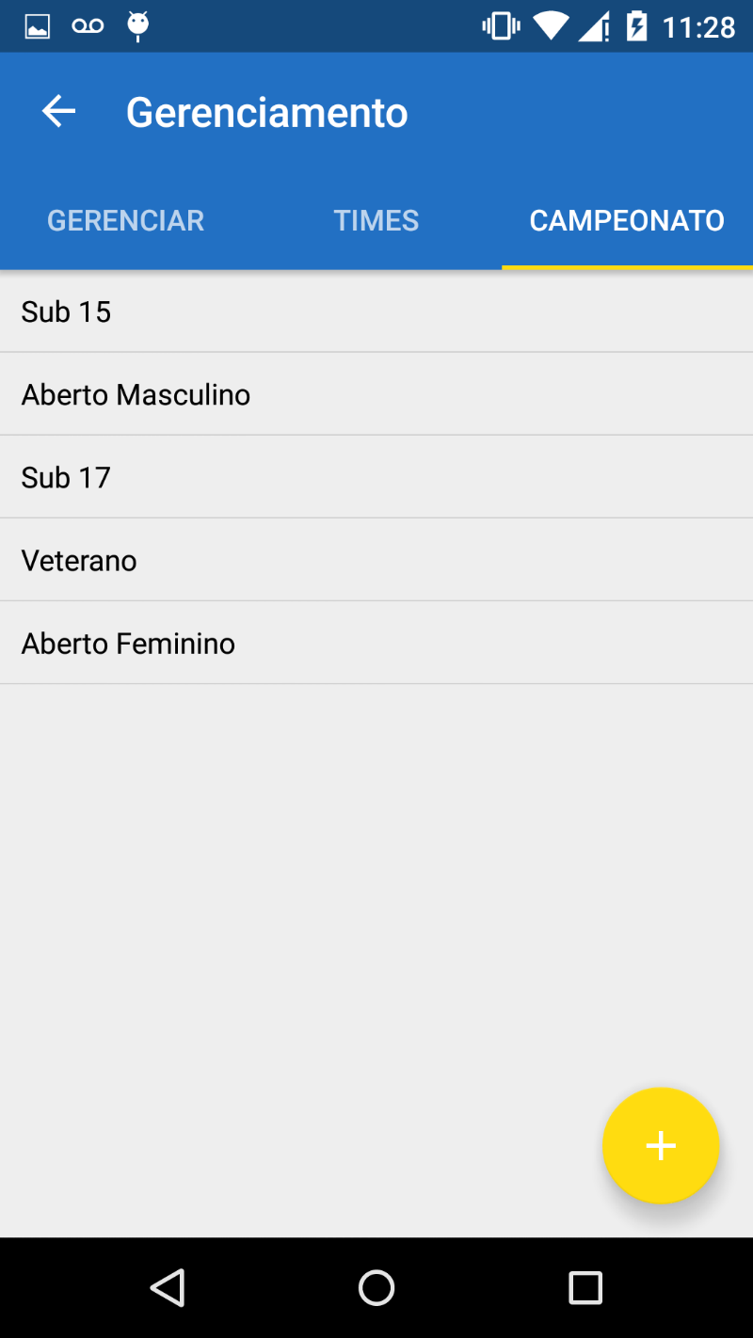
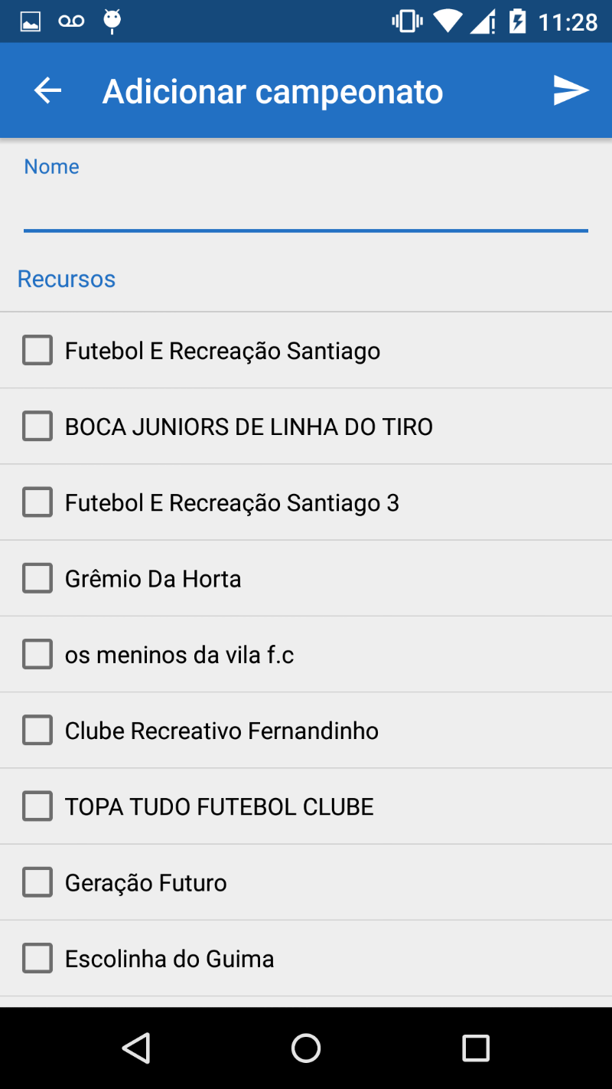

Slide 8
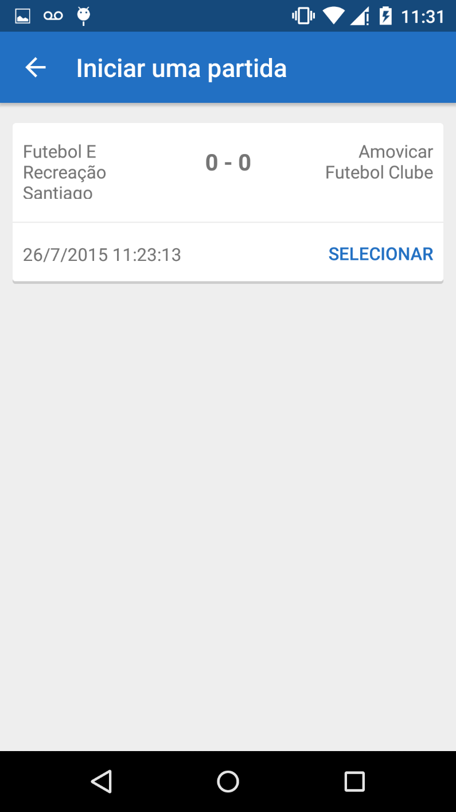
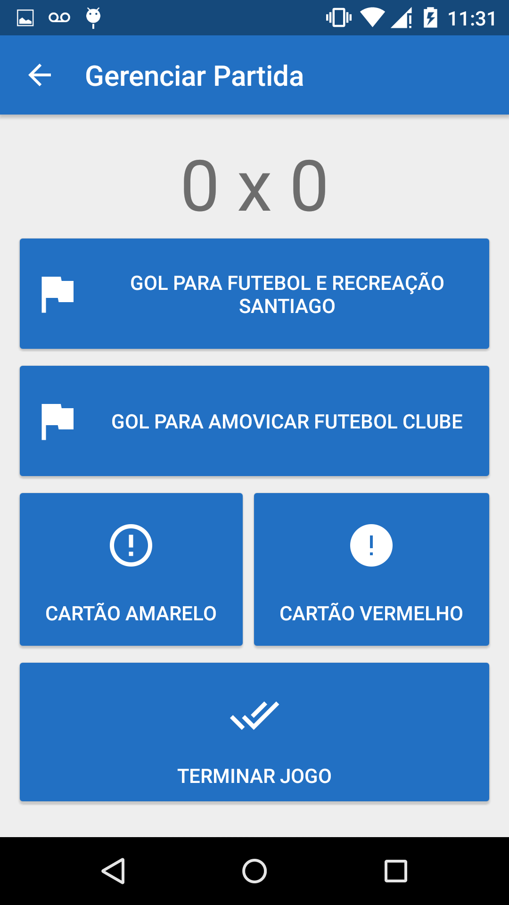
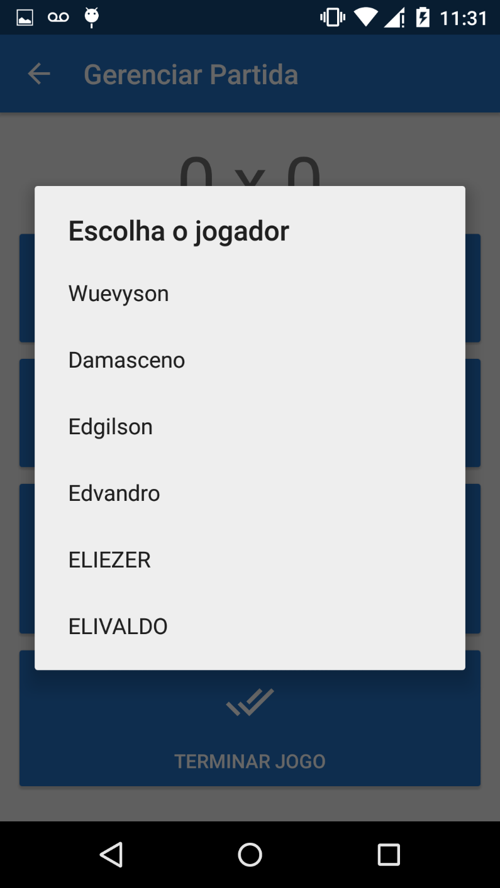

Slide 9
